Slide 1
LED灯带检测专案总结 Sheldon_li@asus.com 2022.01.20 v3.0.2.6

Slide 2
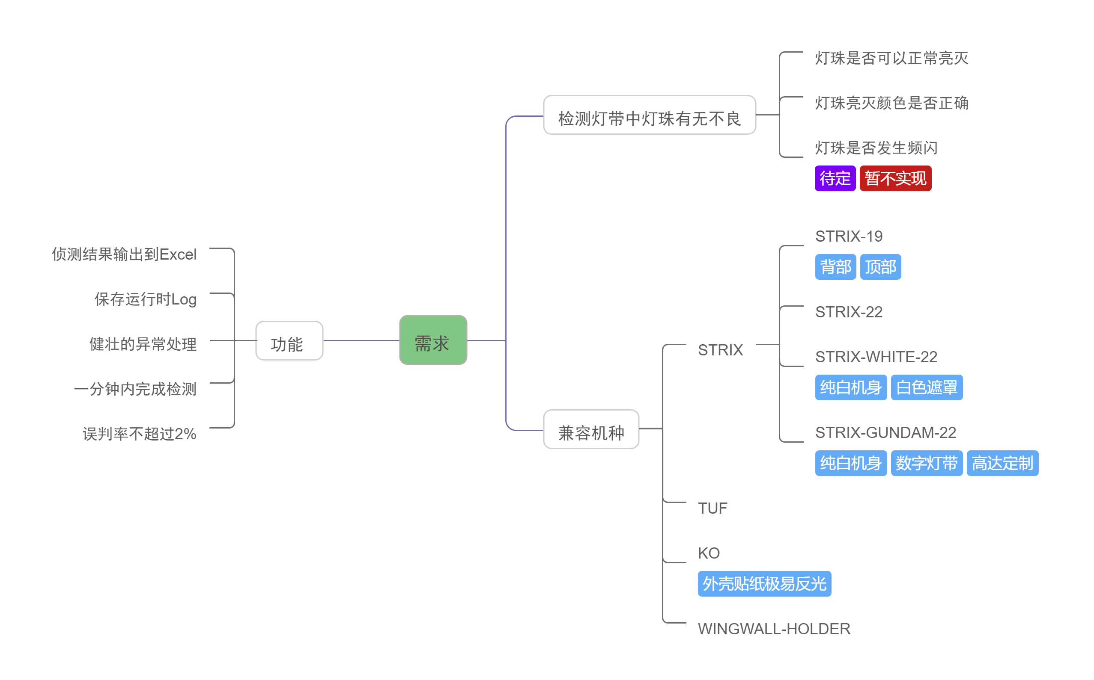
核心需求

Slide 3
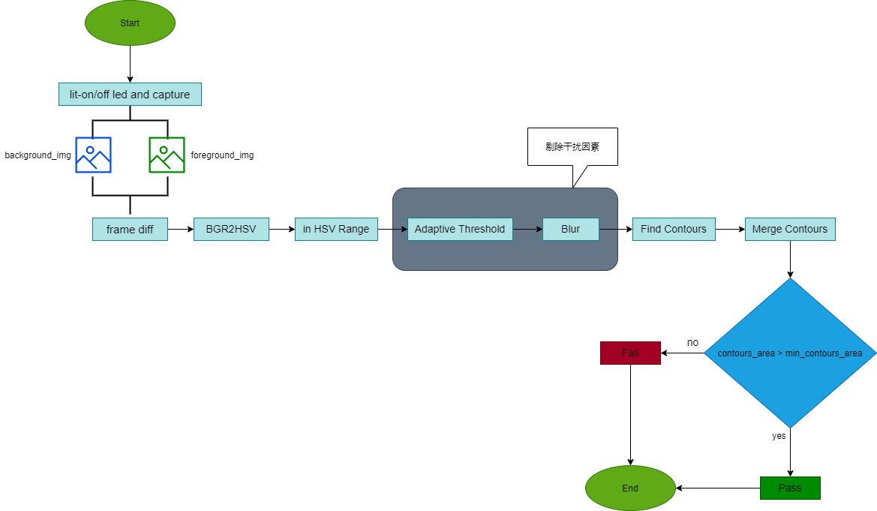
灯珠特征提取

Slide 4
灯珠特征提取 - lit-on/off led and capture
通过利用Vender 来进行硬件隔离,让程式不需要考虑A卡和N卡的区别
i2c 命令获取到当前机种的LED_COUNT
i2c 命令来逐灯逐颜色进行点亮, 点亮前后由相机同步抓图

Slide 5
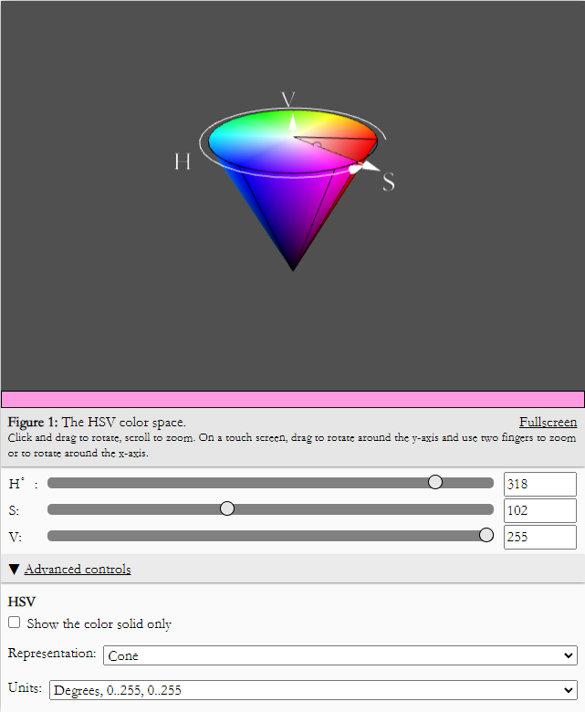
灯珠特征提取 - HSV Range
HSV 颜色空间中: H(色相), S(饱和度), V(色调)
H是色彩点在对应圆形切面上与红色半径(对于H=0度)所形成的圆心角。
V是色彩点所在圆形切面到圆锥顶点的距离。在顶面上V=1 顶点V=0
S是色彩点到所在圆形切面圆心的距离与该圆半径的比例值，在圆锥表面上S=1，在圆心处S=0
Open CV 的cvtColor HSV 阈值范围为
H:[0,180), S:[0,255), V:[0,255)
opencv convert RGB/BGR to HSV (hue saturation value) with H range 0..180 if 8 bit image, color conversions
利用 Lukas Stratmann Blog 中的可视化窗口调出可接受的HSV 阈值方案

Slide 6
灯珠特征提取 - HSV Range
 | H | H2 | S | V
蓝灯 | [80, 135] |  | [102, 255) | [40,255)
绿灯 | [40, 80] |  | [102, 255) | [40,255)
红灯 | [165, 180] | [0, 15] | [102, 255) | [40,255)
注: 红色的理论色相H 大致分布在[0, 60] ∪ [300, 360] 这两个区间内, 在程序中取值[0, 15]∪[165, 180]
在cv::inRange 提取颜色特征时, 对红色特征分别用H, H2提取两次
并将提取到的两张特征图像叠加到一起

Slide 7
灯带特征提取-抓取ROI(Area of Interest)区域
目的:
对整幅图像进行处理, 会影响检测速度
整幅图像中大部分是不需要的干扰数据
提高检测的准确度
方案 : 以 (BLUE | GREEN）& RED 的算法来计算 ROI
(BLUE | GREEN) 表示亮灭所有蓝灯, 获取到 Blue_ROI, 亮灭所有绿灯, 获取到 Green_ROI; 再 Blue_ROI ∪ Green_ROI 得到灯带的大致ROI, 该ROI 可能因为OP扰动, 导致过大.
就再通过亮灭所有红灯, 获取到Red_ROI, 对上步的ROI 进行准确裁剪
轮廓提取算法同前述灯珠特征提取
可能出现的问题:
若灯带不良, 所有灯珠无法点亮, 则抓取ROI这一步就无法通过, 会让程式卡在这一步, 持续报2003异常. 不过目前还没有遇到这种卡
历史方案:
配置好指定ROI区域, 挪动摄像头进框 -> 灵活性太差
仅亮灭所有蓝灯, 获取到 Blue_ROI, 以此来作为工作ROI -> Operator 来回走动会带来画面扰动, 让ROI 变大, 最坏情况的下ROI == 窗口大小
仅亮灭所有红灯, 获取到Red_ROI , 以此来作为工作ROI -> 红色的特征较为显著, 不过有时会获到平台治具部分
Plan-B 多相机方案下抓取ROI
以上述(BLUE | GREEN）& RED 算法 为核心, 再配合CaptureDevices 模块来将灯带ROI 按相机数量来抓取
for( C : CameraDevices)
{
for(color : AllColors)
{
g_roi[C] = (Blue_ROI | Green_ROI) & Red_ROI;
}
}

Slide 8
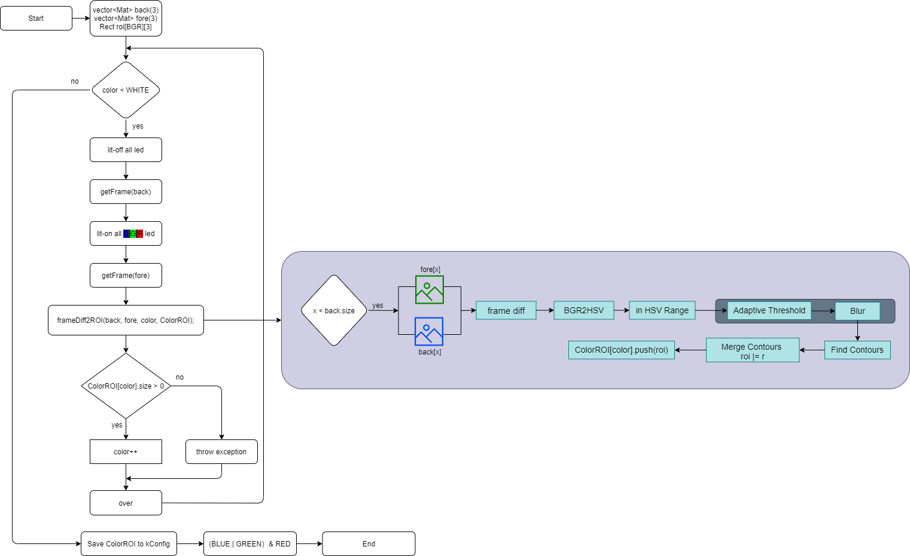

Slide 9
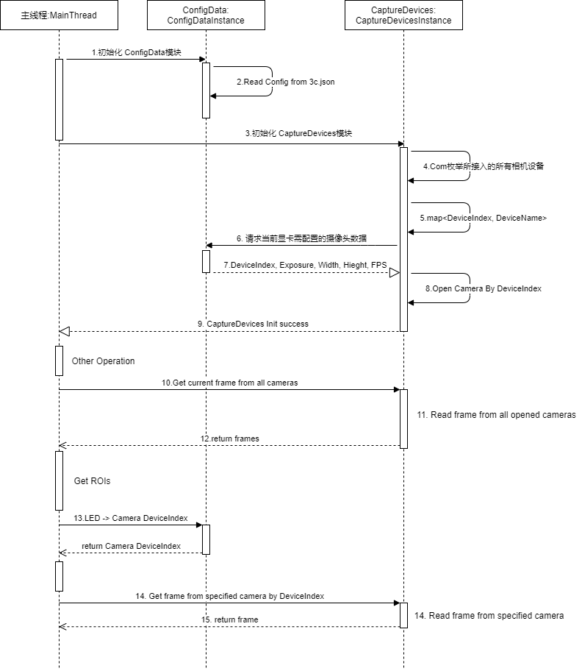
Plan-B多相机实现方案
背景:
Plan-A 方案主要兼容Strix, Tuf系列机种, 但无法兼容KO系列机种, 同时对Strix-19 (机种背部带灯) 的机种无法进行很好的兼容
Plan-B 方案是基于Plan-A的算法逻辑, 增加了对多摄像头的管理, 并向下兼容.
方案 :
在治具上部署上, 后, 前 三颗摄像头;
部署的相机需要刷程序修改相机的PID和DeviceName, 目的是让程序知道哪个面调用哪颗相机来抓图

Slide 10
Error Code
EC | Description
0 | 一切正常
1 | 侦测到不良
1000 | ------------
1001 | 程式内存异常(抛出C++ 标准异常)
1002 | Spdlog异常
1003 | Opencv Runtime异常
1004 | 打不开相机
1005 | I2C 库载入异常
1006 | I2C 命令执行异常
1007 | 程式输入参数不全
1008 | 随机灭灯指令配置重复
1009 | 打开配置文件发生错误
1010 | 解析配置文件发生错误
1011 | 配置文件中未找到当前机种的配置参数
1012 | Vender load GPU 失败
2000 | ------------
2001 | 当前空帧异常
2002 | 自动获取ROI时，发现灯带被遮挡
2003 | 相机或显卡需要重新调整姿态
2004 | 抓到的帧数小于相机个数

Slide 11
目前状态
总数据(PCS) | 有效数据(PCS) | 确定不良(PCS)
30497 | 29318 | 11
注:统计数据截止到2022.01.08

